Slide 1
Mở đầu
Vận động theo nhịp điệu bài hát Những bông hoa những bài ca

Slide 2
Khởi động giọng

Slide 3
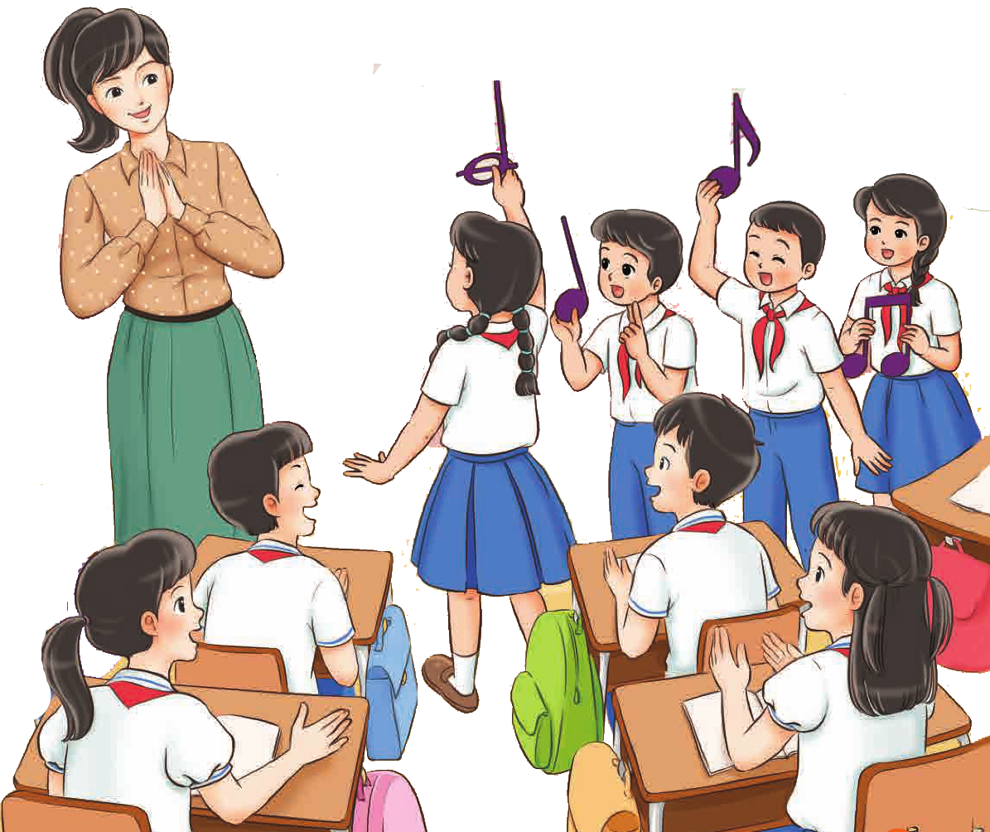
TIẾT 10
ÔN ĐỌC NHẠC: BÀI SỐ 2
HỌC HÁT BÀI: NẾU EM LÀ...
Nhạc và lời: Trương Quang Lục

Slide 4
ÔN ĐỌC NHẠC: BÀI SỐ 2
Luyện tập
Luyện cao độ và thế tay

Slide 5
Luyện tập tiết tấu chung của bài

Slide 6
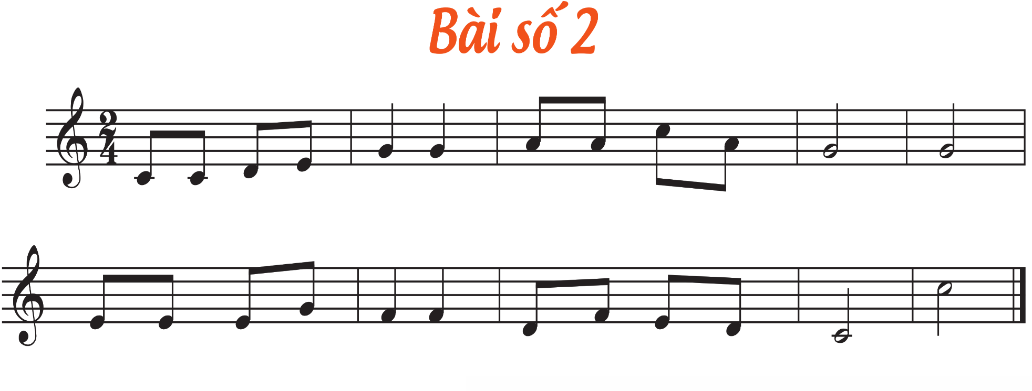
Ôn Đọc cả bài các hình thức

Slide 7
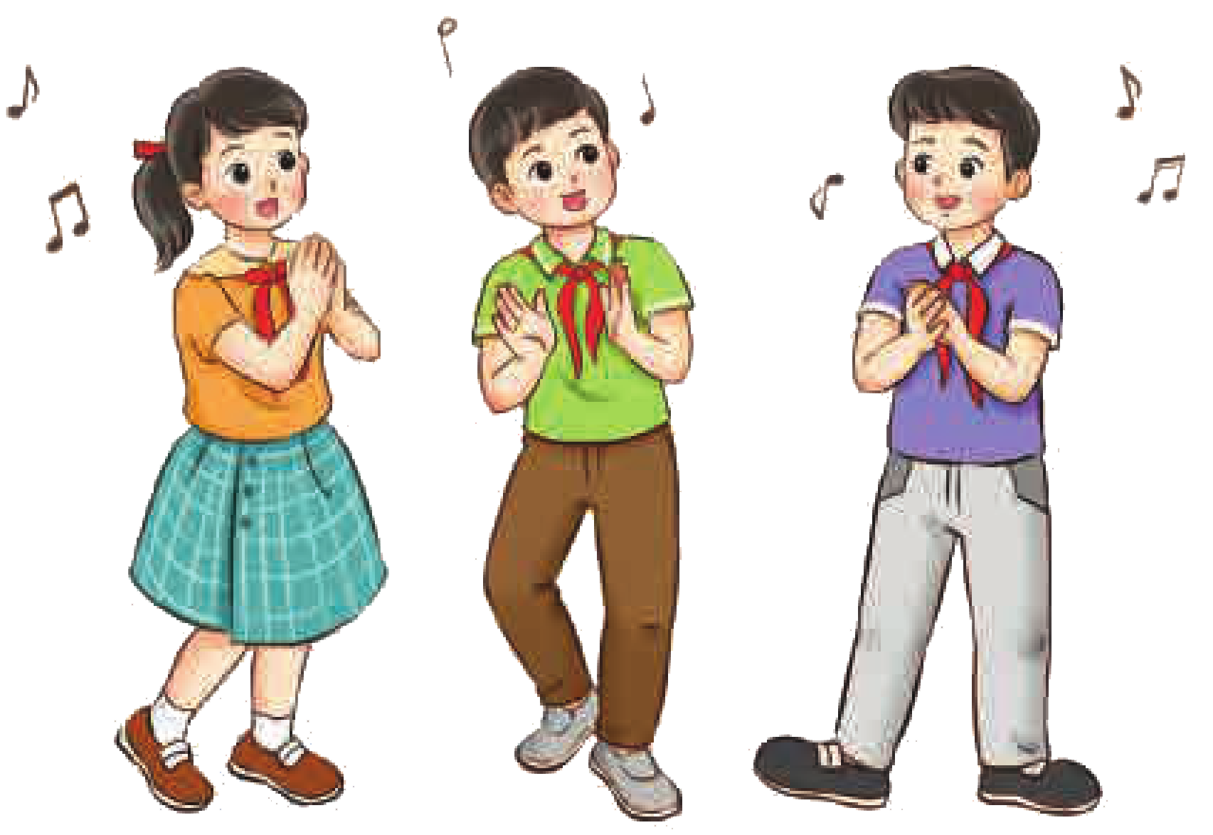
Ôn Đọc vỗ tay theo phách

Slide 8
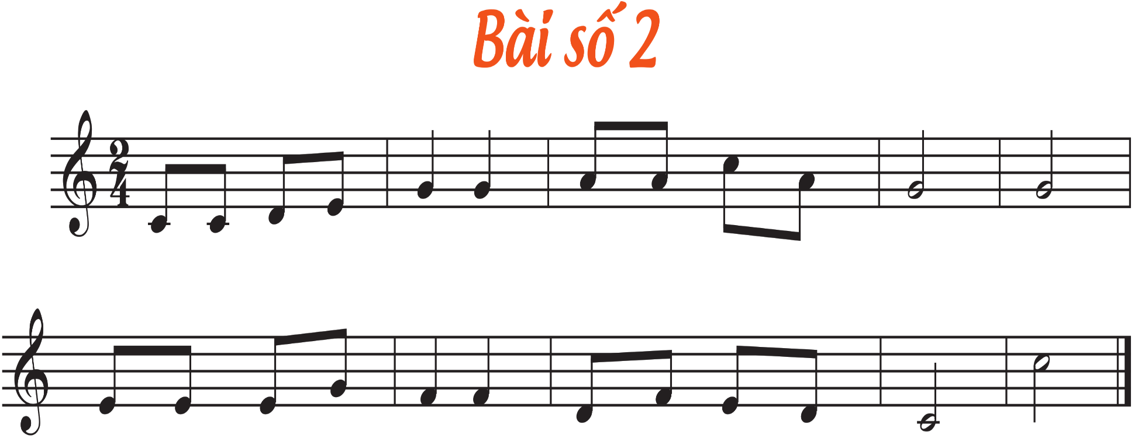
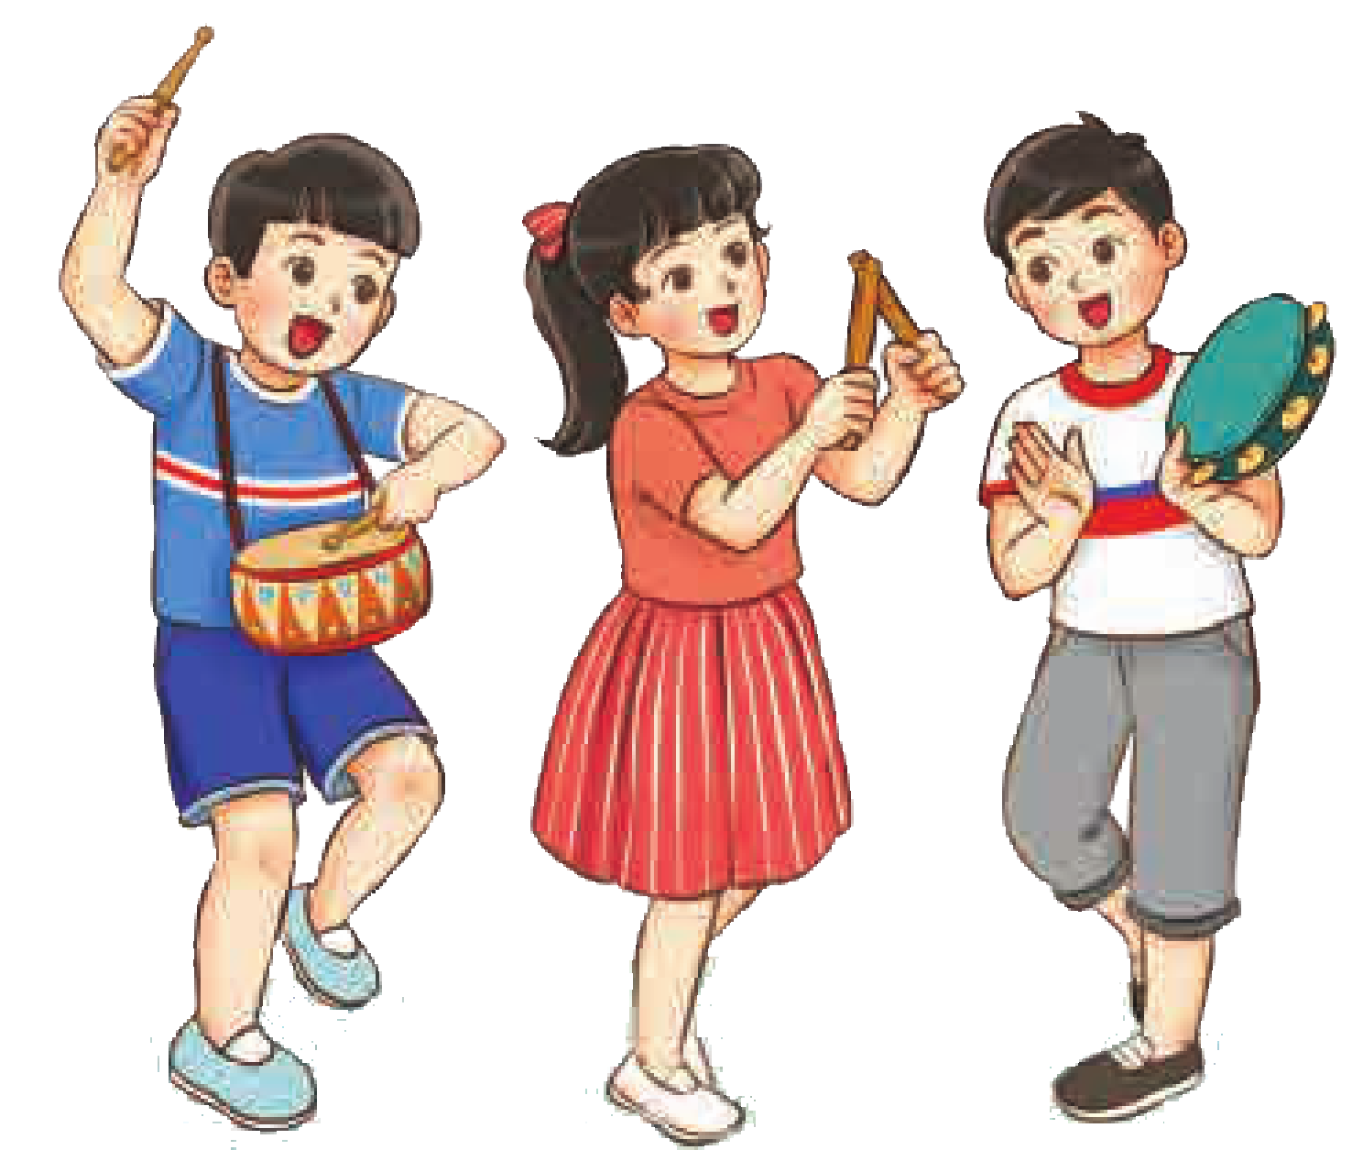
Ôn Đọc gõ đệm theo tiết tấu

Slide 9
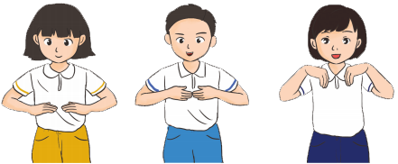
Ôn Đọc nhạc ký hiệu bàn tay

Slide 10
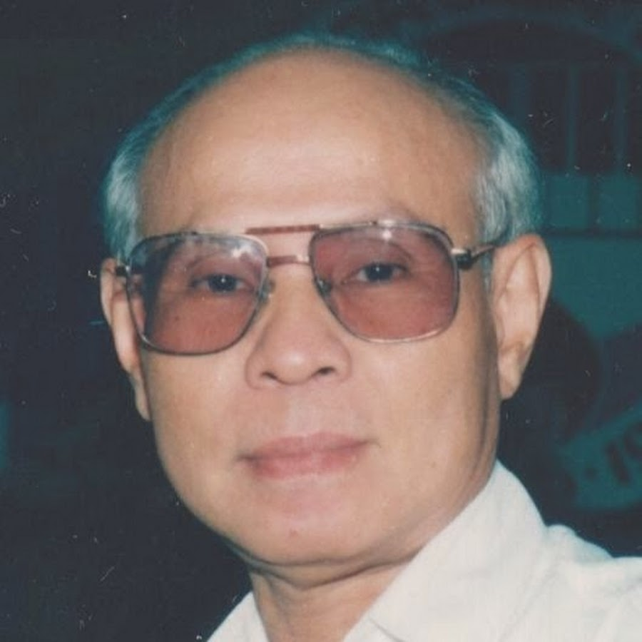
Hình thành kiến thức
Tác giả, tác phẩm
Trương Quang Lục Ông sinh ngày 25 tháng 2 năm 1933, quê tại xã Tịnh Khê (Sơn Mỹ), huyện Sơn Tịnh, tỉnh Quãng Ngãi. Các bài hát tiêu biểu như bài Vàm Cỏ Đông , Trái đất này là của chúng em , Tuổi mười lăm , Màu mực tím , Hoa sen Tháp Mười
Bài hát Nếu em là... Có sắc thái tình cảm kính yêu với tốc độ vừa phải nói về một bức tranh muôn màu sắc tróng giấc mơ của các em trong đó có lòng kính yêu quý thầy cô!

Slide 11
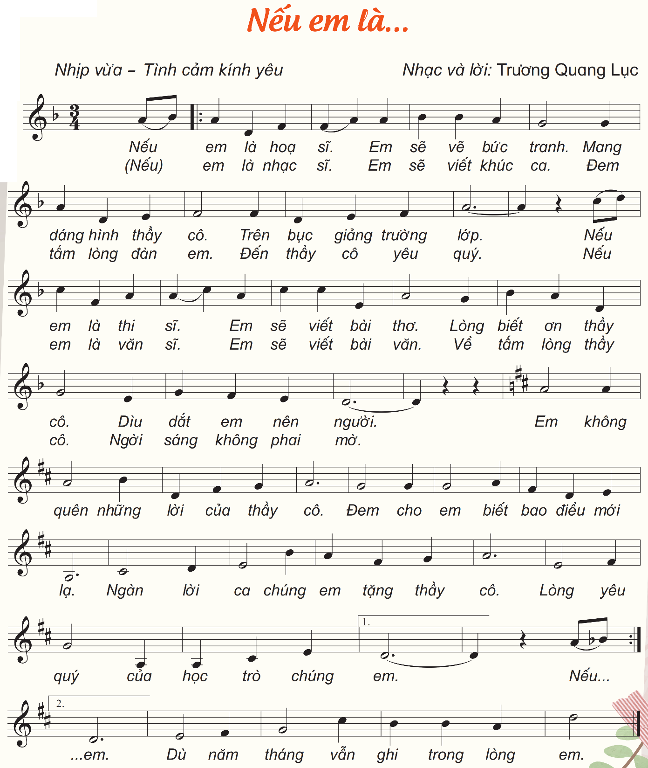
Hát mẫu

Slide 12
Đọc lời ca
Lời 1
Câu 1: Nếu em là họa sĩ, em sẽ vẽ bức tranh Câu 2: Mang dáng hình thầy cô, trên bục giảng trường lớp Câu 3: Nếu em là thi sĩ, em sẽ viết bài thơ Câu 4: Lòng biết ơn thầy cô, dìu dắt em nên người Câu 5: Em không quên những lời của thầy cô Câu 6: Đem cho em biết bao điều mới lạ Câu 7: Ngàn lời ca chúng em tặng thầy cô Câu 8: Lòng yêu qúy của học trò chúng em
Lời 2
Nếu em là nhạc sĩ, em sẽ viết khúc ca Mang tấm lòng đàn em, đến thầy cô yêu quí Nếu em là văn sĩ,em sẽ viết bài văn Về tấm gương thầy cô, ngời sáng không phai mờ Em không quên những lời của thầy cô Đem cho em biết bao điều mới lạ Ngàn lời ca chúng em tặng thầy cô Lòng yêu qúy của học trò chúng em.
Dù năm tháng vẫn ghi trong lòng em.

Slide 13
Dạy từng câu
Câu 1
Câu 2

Slide 14
Câu 1+2

Slide 15
Câu 3
Câu 4

Slide 16
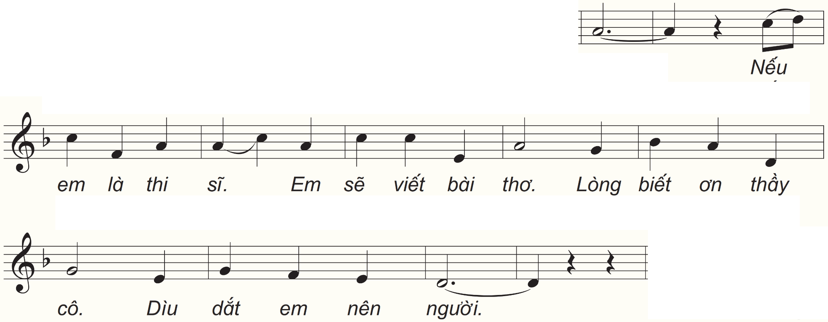
Câu 3+4

Slide 17
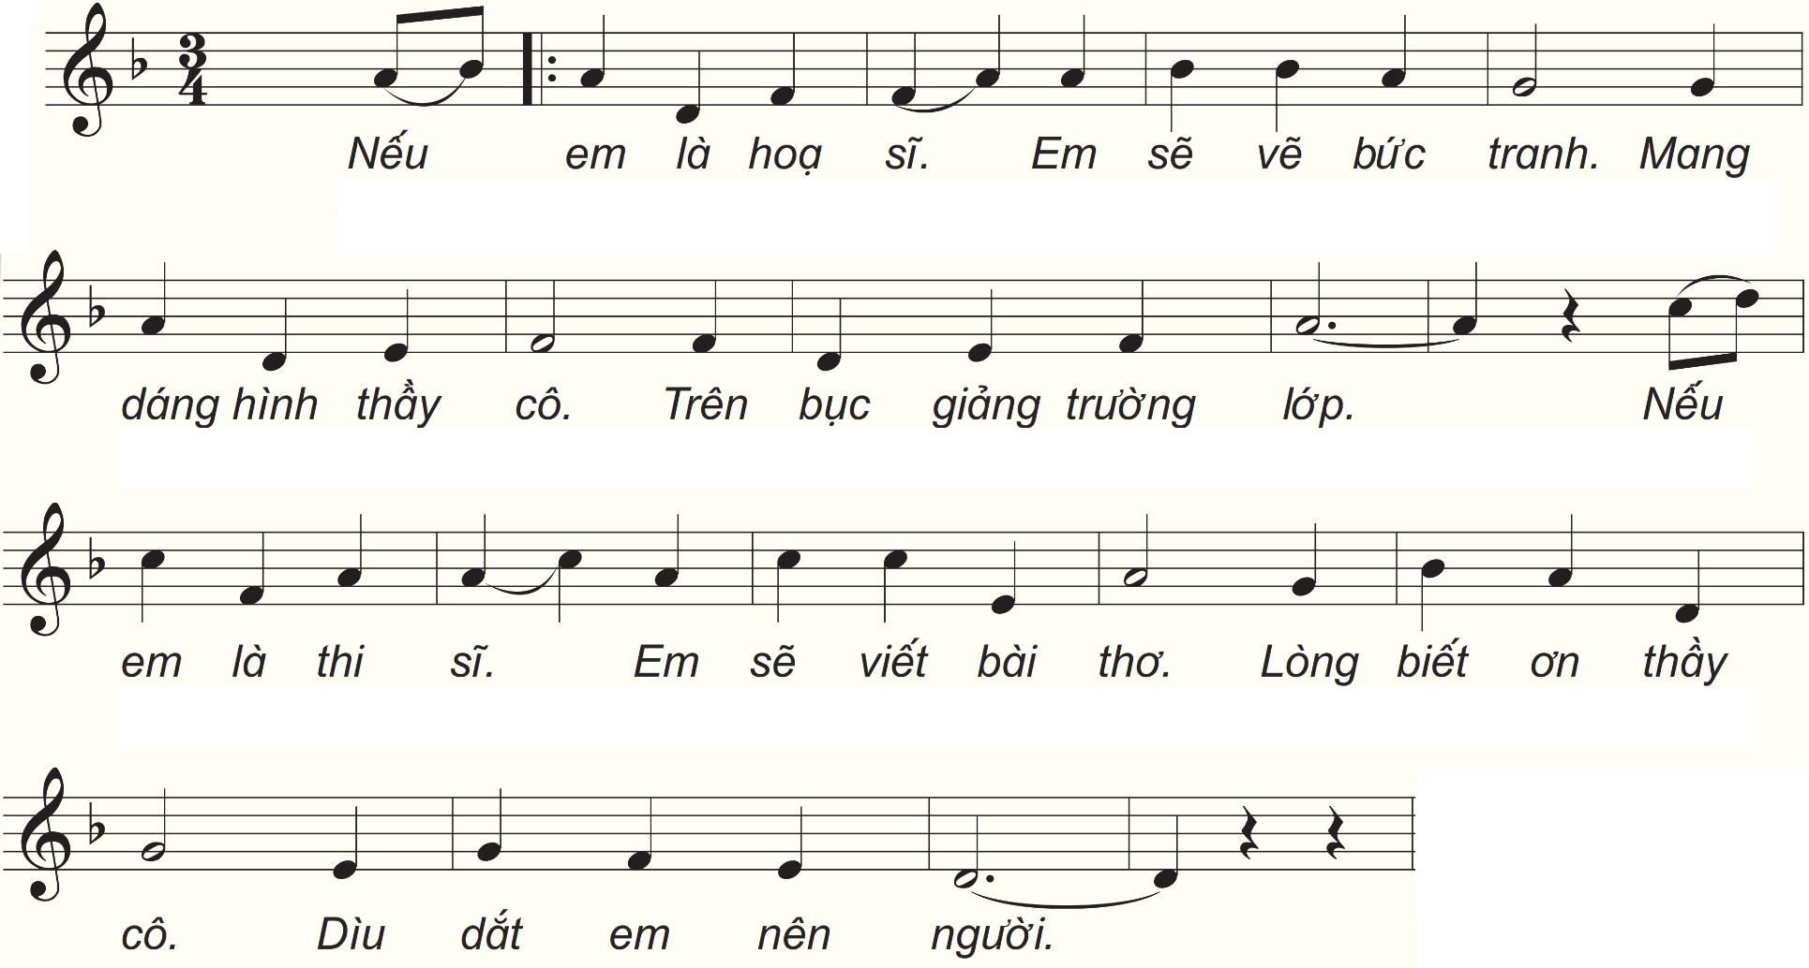
Câu 1+2+3+4

Slide 18
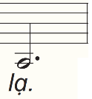
Câu 5
Câu 6

Slide 19
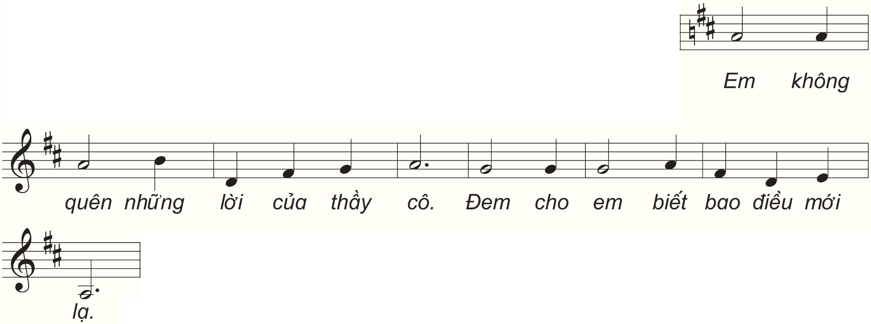
Câu 5+6

Slide 20
Câu 7
Câu 8

Slide 21
Câu 7+8

Slide 22
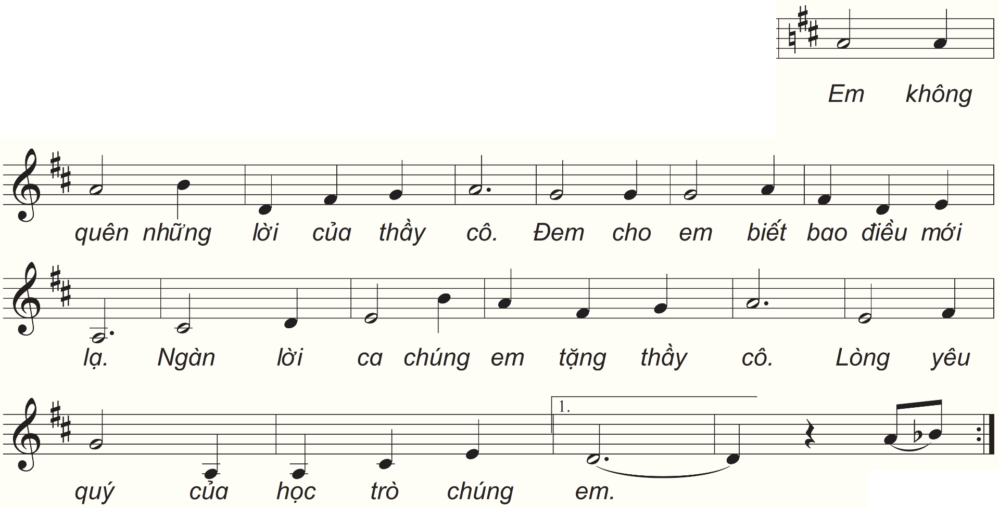
Câu 5+6+7+8

Slide 23
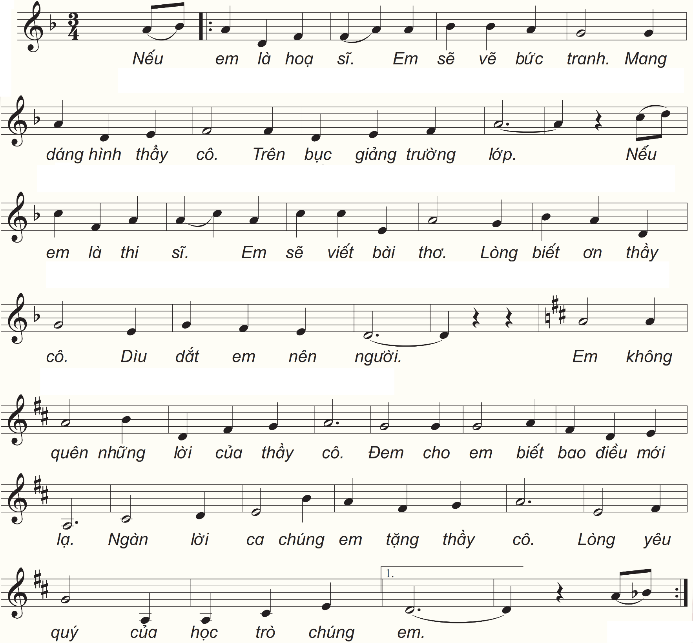
Lời 1

Slide 24
Câu kết

Slide 25
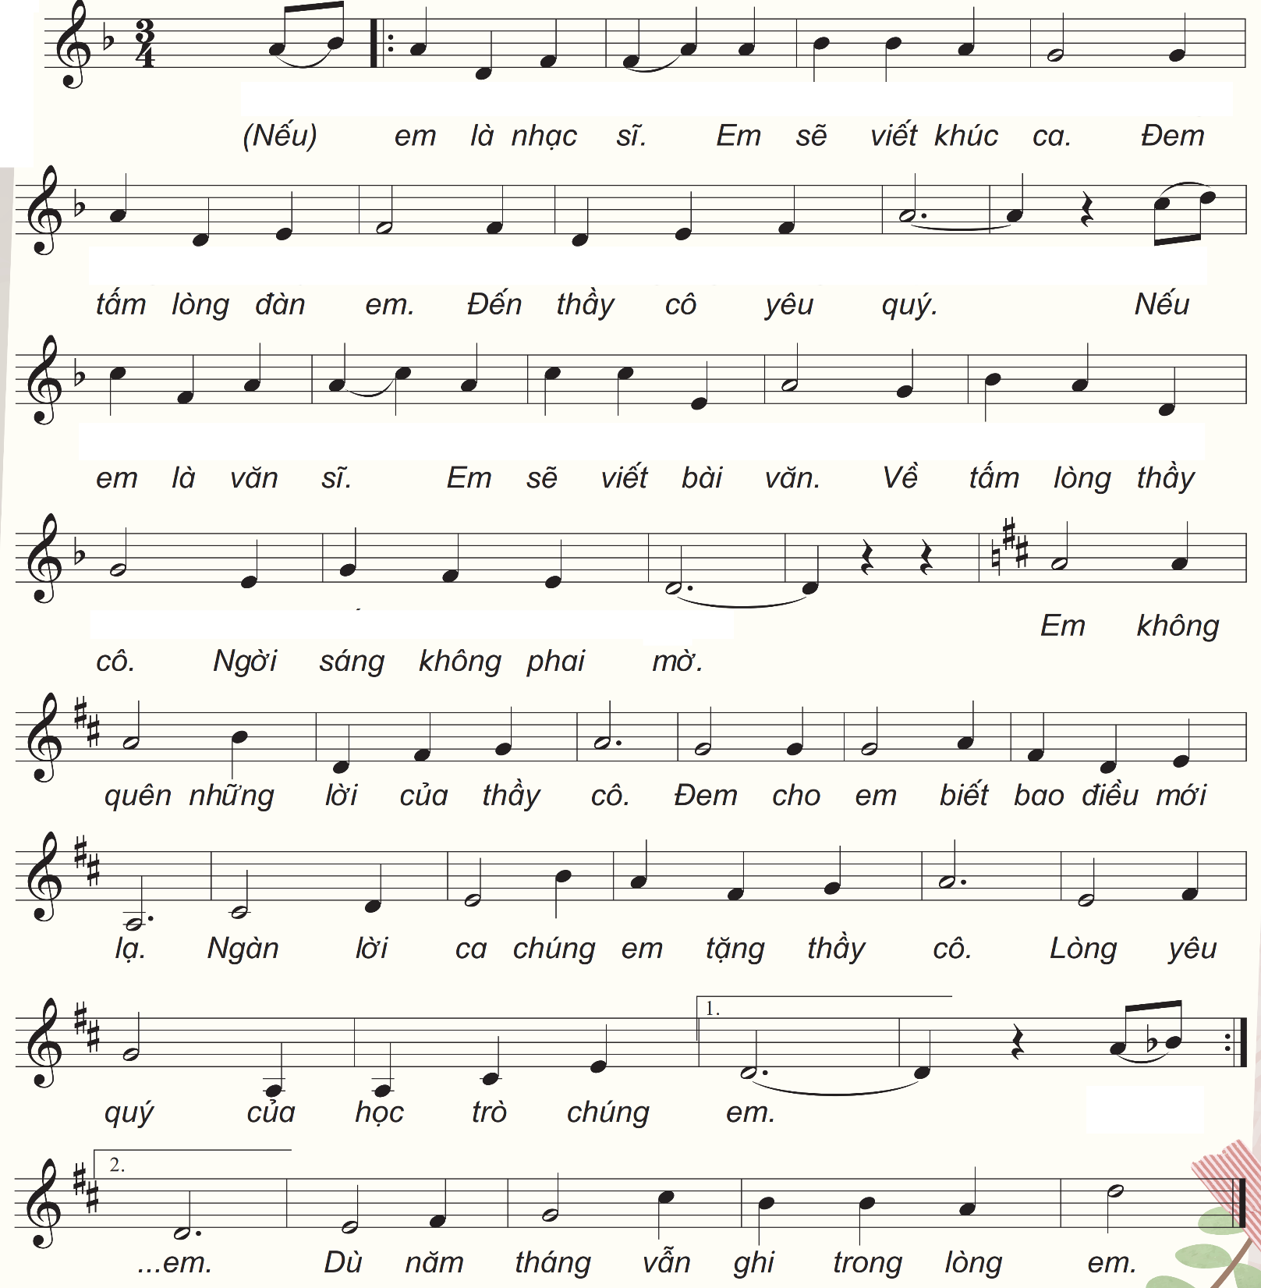
Lời 2(Bỏ qua khung 1)

Slide 26
Cả bài các hình thức

Slide 27
Hát vỗ tay theo nhịp

Slide 28
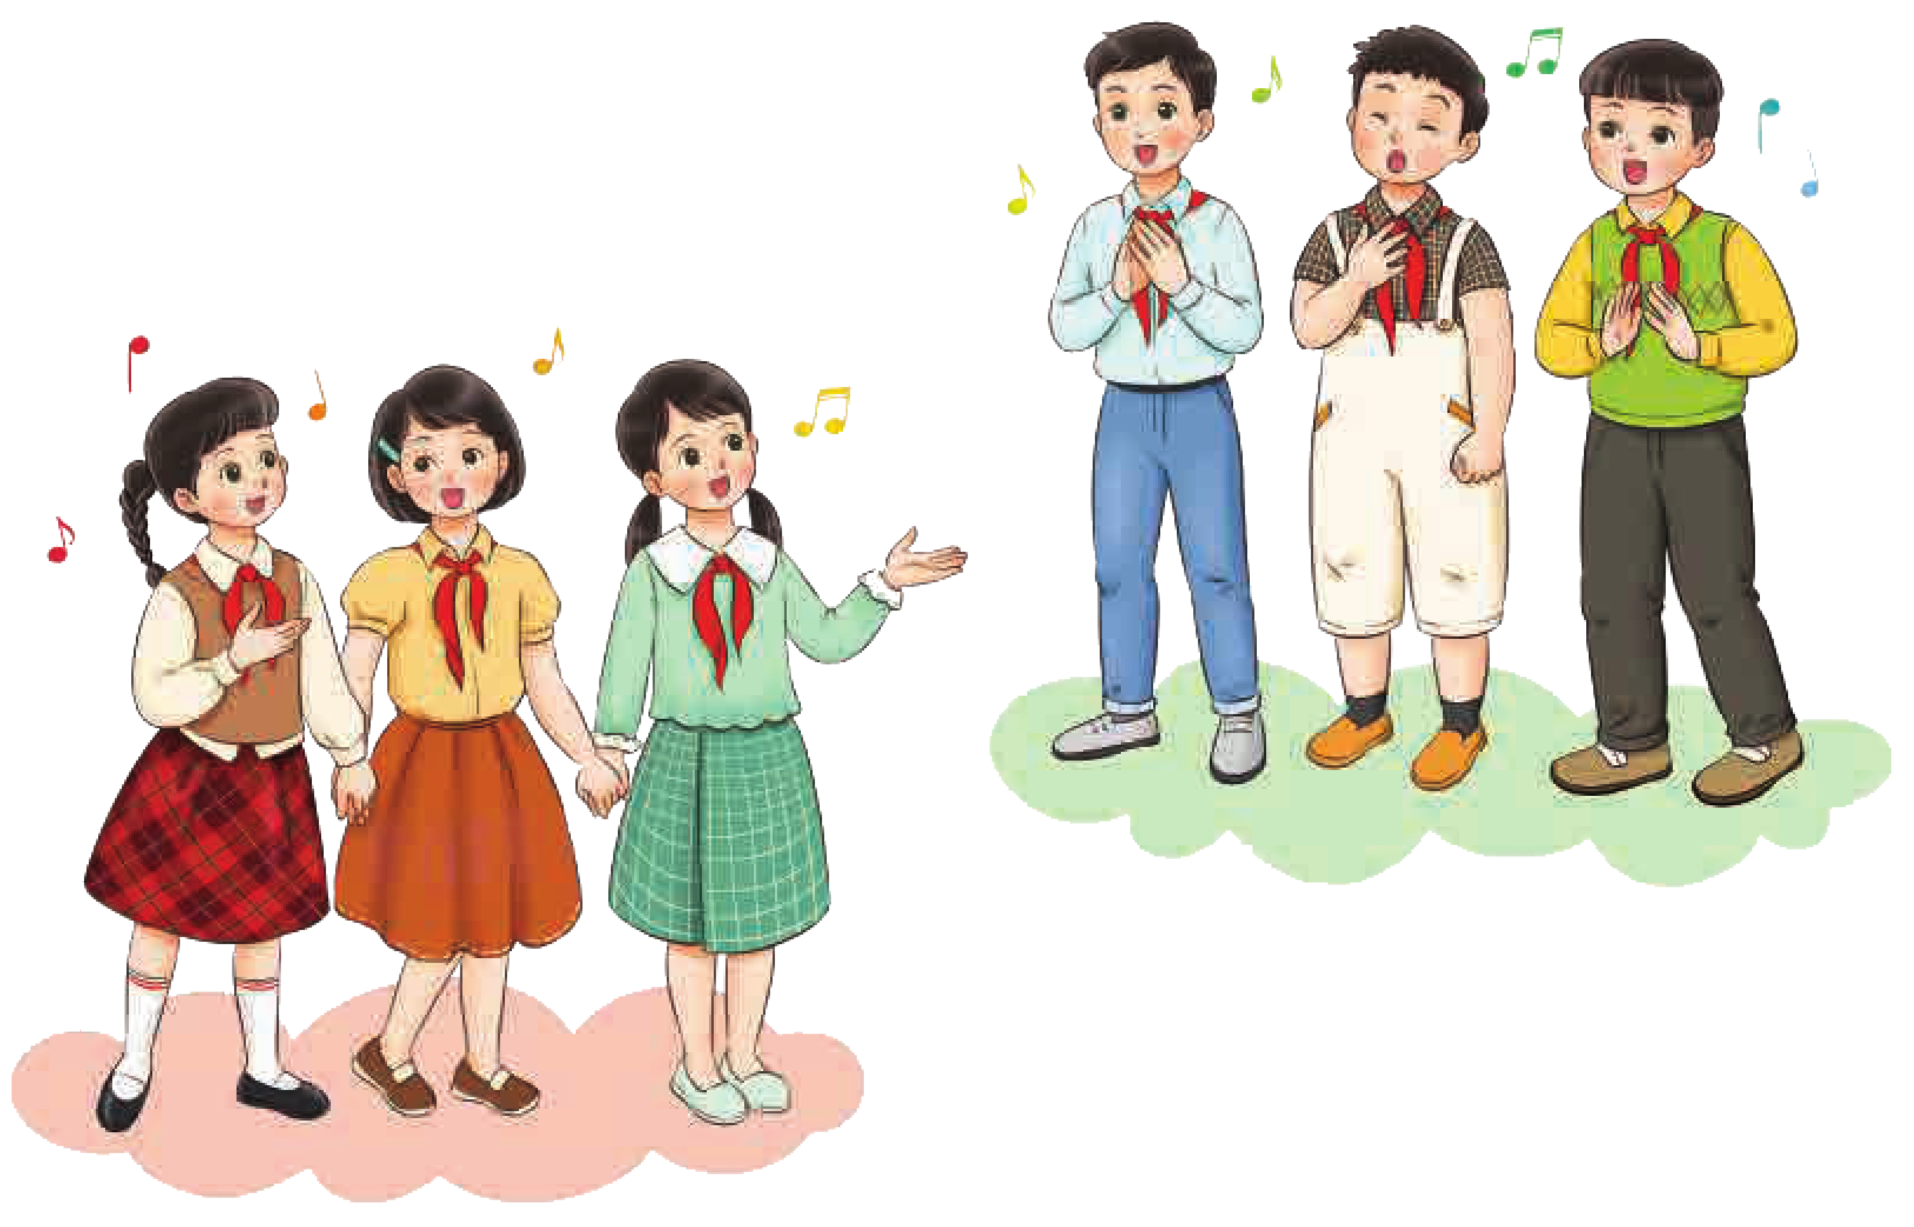
Hát tam ca

Slide 29
Hát vận động theo nhịp

Slide 30
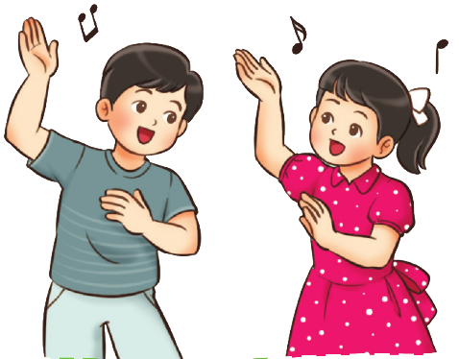
Sáng tạo động tác phụ họa

Slide 31
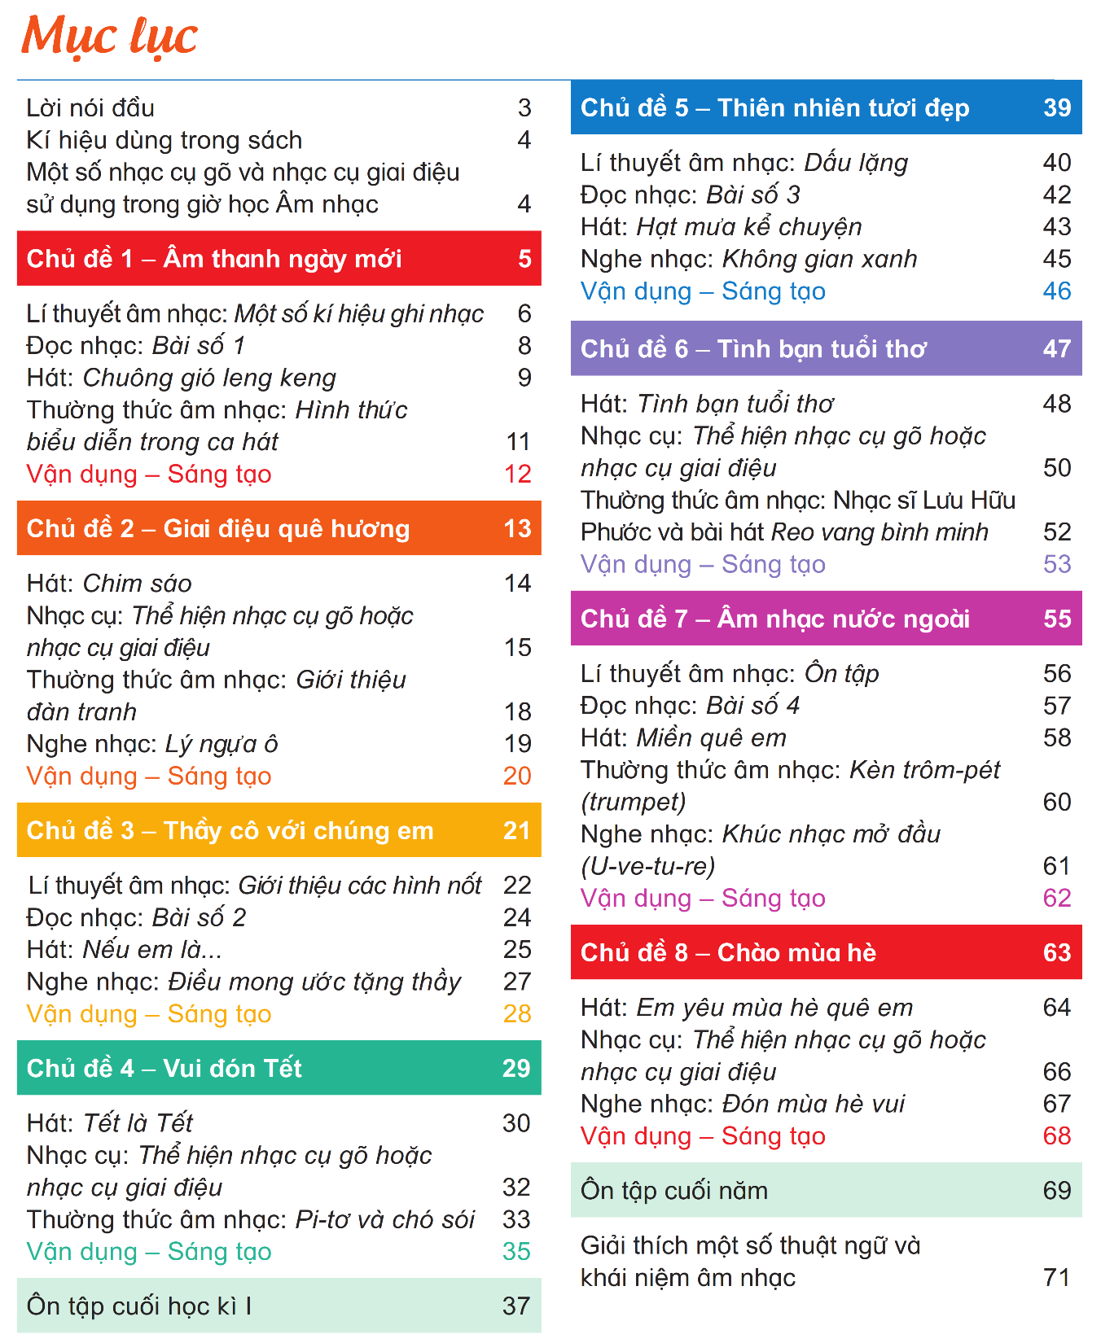
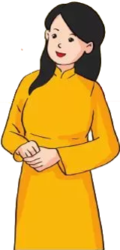
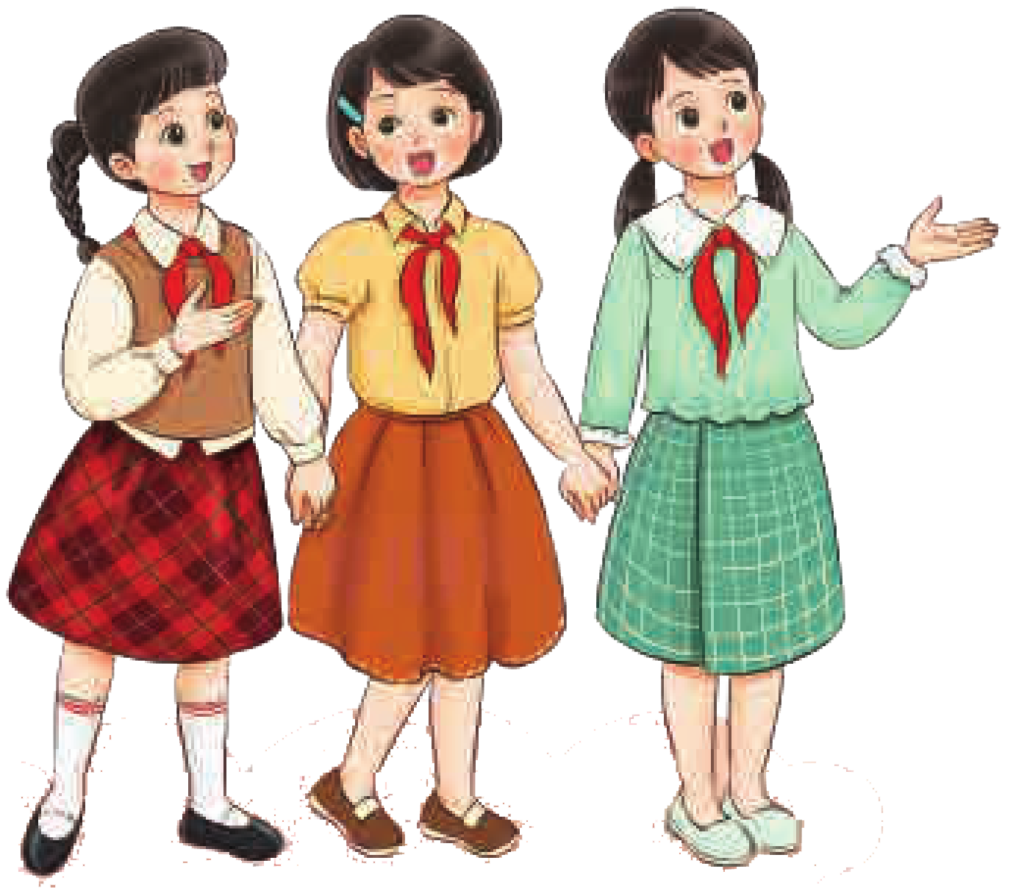
GIÁO DỤC, CỦNG CỐ DẶN DÒ
Chú ý hỏi song câu hỏi mới nêu giáo dục

Slide 32
Chúc quý thầy cô mạnh khỏe
Các em học sinh chăm ngoan học giỏi

